Slide 1
机器学习前戏(2)
距离篇
快
帅
酷
学技术讲究的是套路
讲师：沈逸

Slide 2
补充知识点:方差和标准差的理解

Slide 3
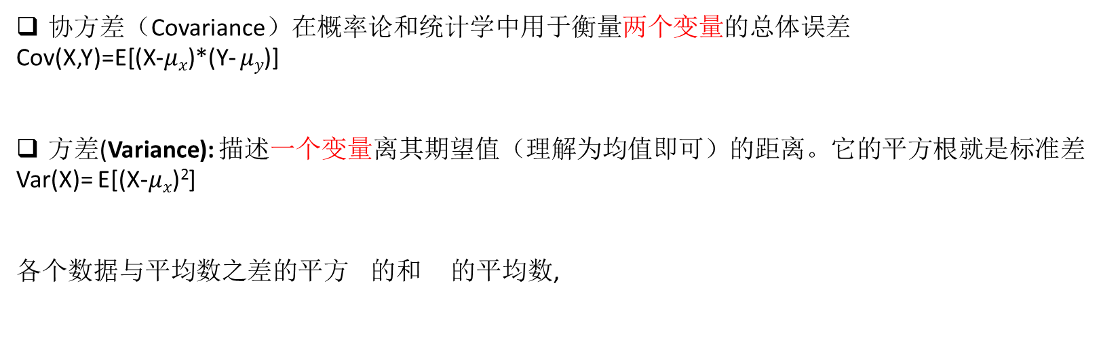
先看公式
协方差（Covariance）在概率论和统计学中用于衡量两个变量的总体误差
Cov(X,Y)=E[(X-$μx$)*(Y- $μy$)]
方差(Variance): 描述一个变量离其期望值（理解为均值即可）的距离。它的平方根就是标准差
Var(X)= E[(X-$μx$)²]
各个数据与平均数之差的平方 的和 的平均数,

Slide 4
我们先从方差开始
譬如 A商品连续5日的销售额是：
100、150、200、90、110
譬如 B商品连续5日的销售额是：
150、120、130、150、120
我们分别求出两个商品的销售平均值:
E(A) = 130
E(B) = 130
(可以使用numpy来完成计算)
A=np.array([100,150,200,90,110])
print(A.mean())
B=np.array([140,120,130,150,110])
print(B.mean())

Slide 5
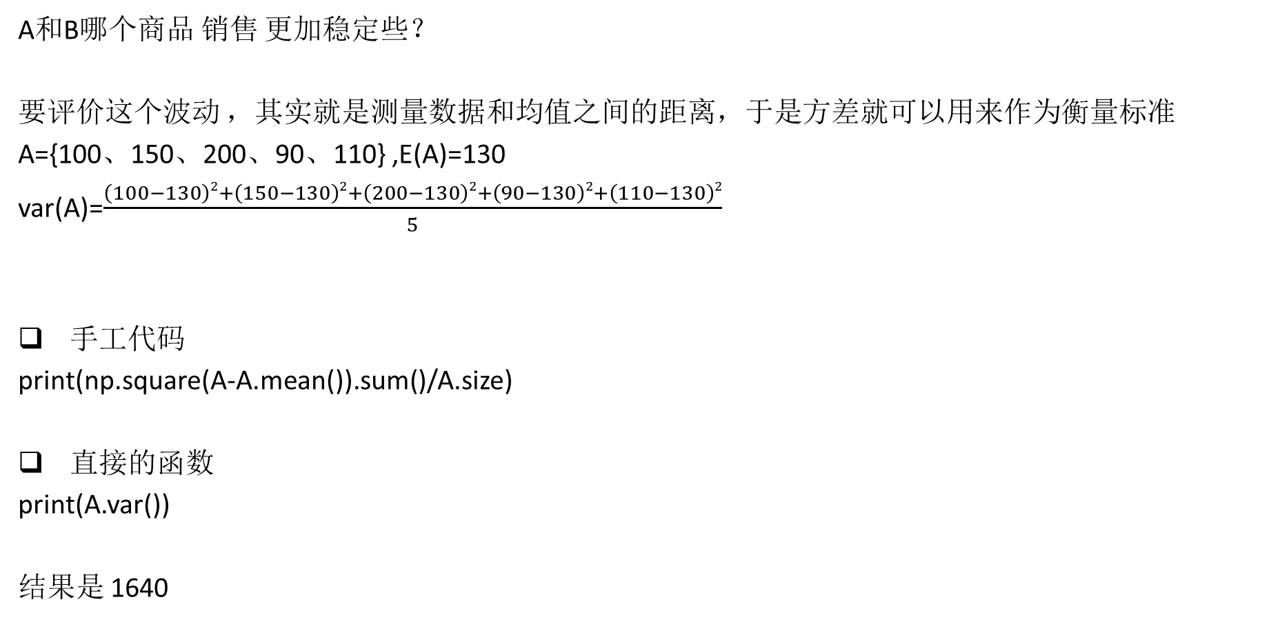
接下来我们要知道
A和B哪个商品 销售 更加稳定些？
要评价这个波动 ，其实就是测量数据和均值之间的距离，于是方差就可以用来作为衡量标准
A={100、150、200、90、110} ,E(A)=130
var(A)=$\frac{\left(100−130\right)2+\left(150−130\right)2+\left(200−130\right)2+\left(90−130\right)2+\left(110−130\right)2}{5}$
手工代码
print(np.square(A-A.mean()).sum()/A.size)
直接的函数
print(A.var())
结果是 1640

Slide 6

接上页
B={150、120、130、150、120} ,E(B)=130
var(B)=$\frac{\left(150−130\right)2+\left(120−130\right)2+\left(130−130\right)2+\left(150−130\right)2+\left(120−130\right)2}{5}$
手工代码
print(np.square(B-B.mean()).sum()/B.size)
直接的函数
print(B.var())
结果是200

Slide 7
其他知识点
结论：方差越大，数据的波动越大；方差越小，数据的波动就越小
方差开根号就是标准差(standard deviation )，可以理解为把方差进行标准化，使之度量单位和原数据一致
print(A.std())
print(B.std())
由于单位一致，我们理解为标准差 是偏离均值的距离均值

Slide 8

样本方差
推导过程略。
由于实际计算我们不可能得到所有数据，都是样本数据，因此求均值时分母是n-1。
var(A)=$\frac{\left(100−130\right)2+\left(150−130\right)2+\left(200−130\right)2+\left(90−130\right)2+\left(110−130\right)2}{5−1}$
numpy计算就是 A.var(ddof=1)

Slide 9
欢迎加入我们的QQ群
程序员在囧途教育QQ群
1、主群：606976586

